Slide 1
جامعة ديالى
كلية التربية للعلوم الانسانية
قسم الجغرافية
المرحلة الثالثة جغرافية التربة.
مدرس المادة سهى سالم علي

Slide 2
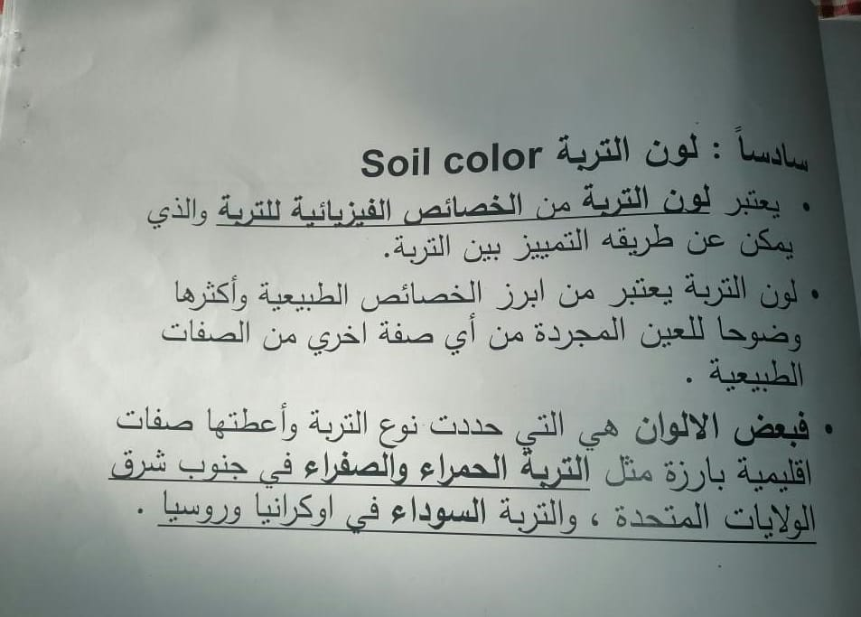

Slide 3
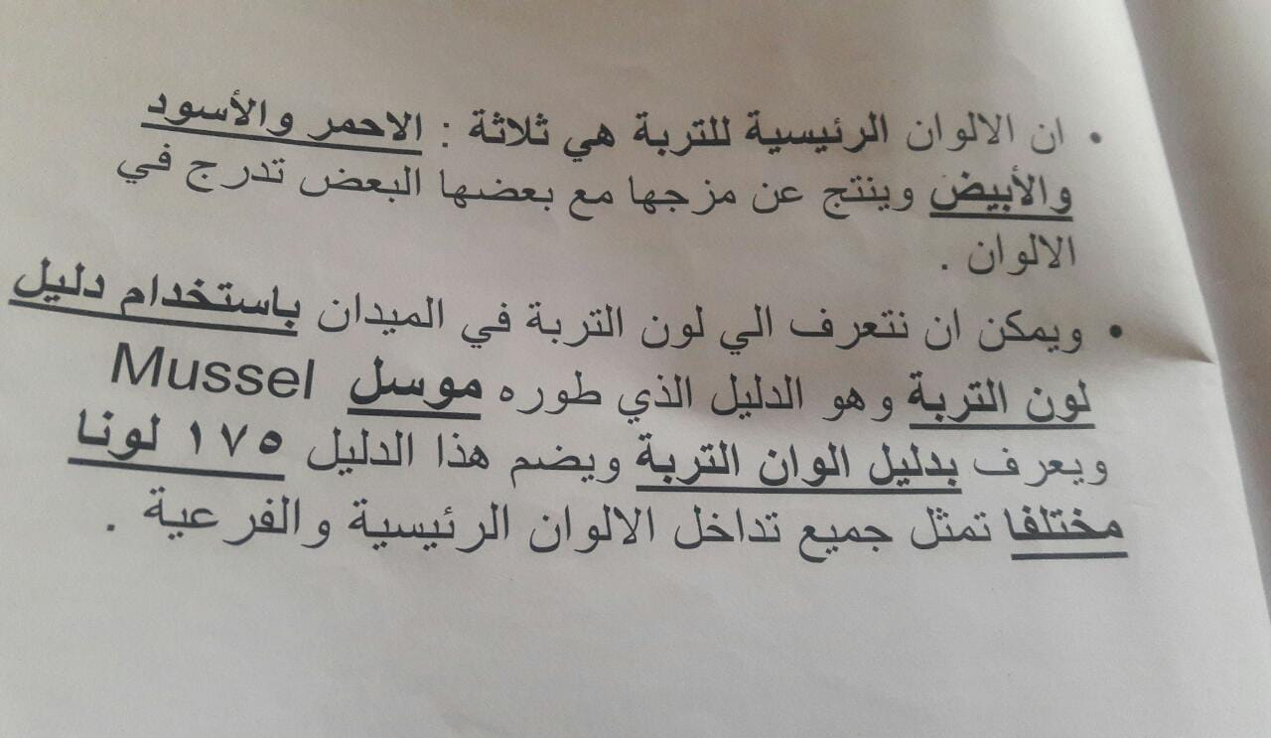

Slide 4
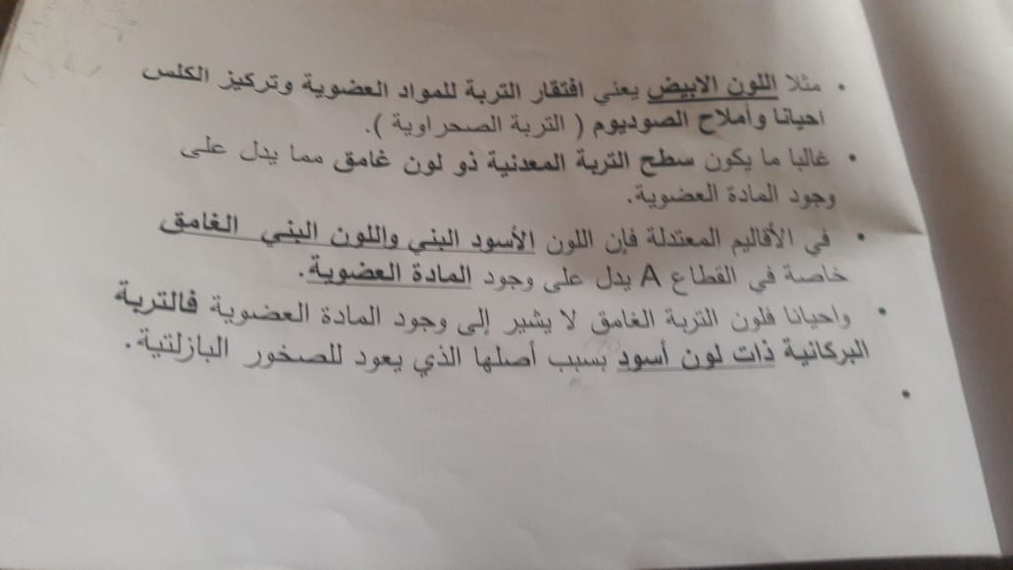

Slide 5
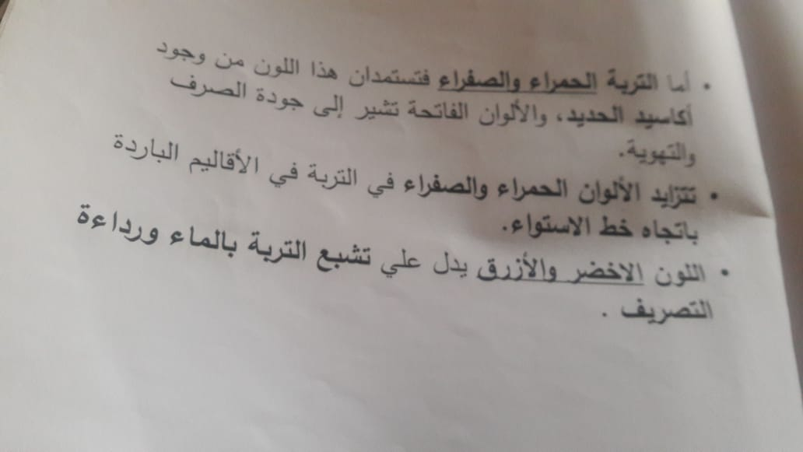

Slide 6
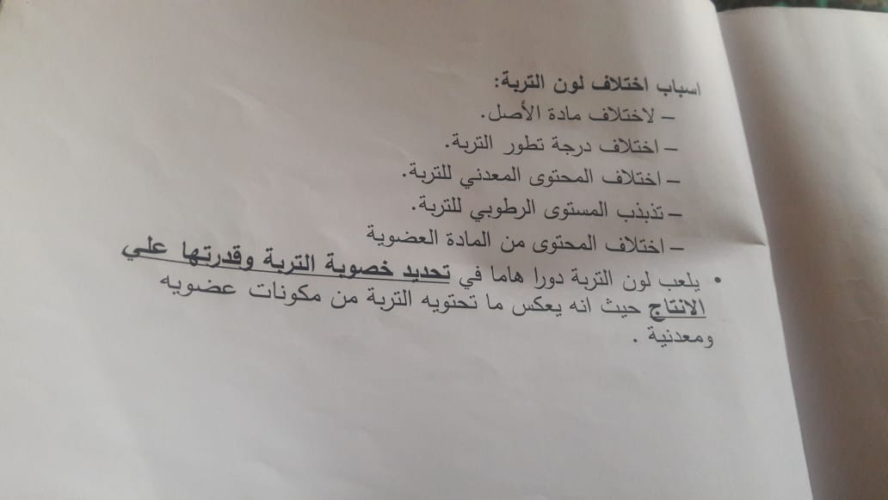

Slide 7
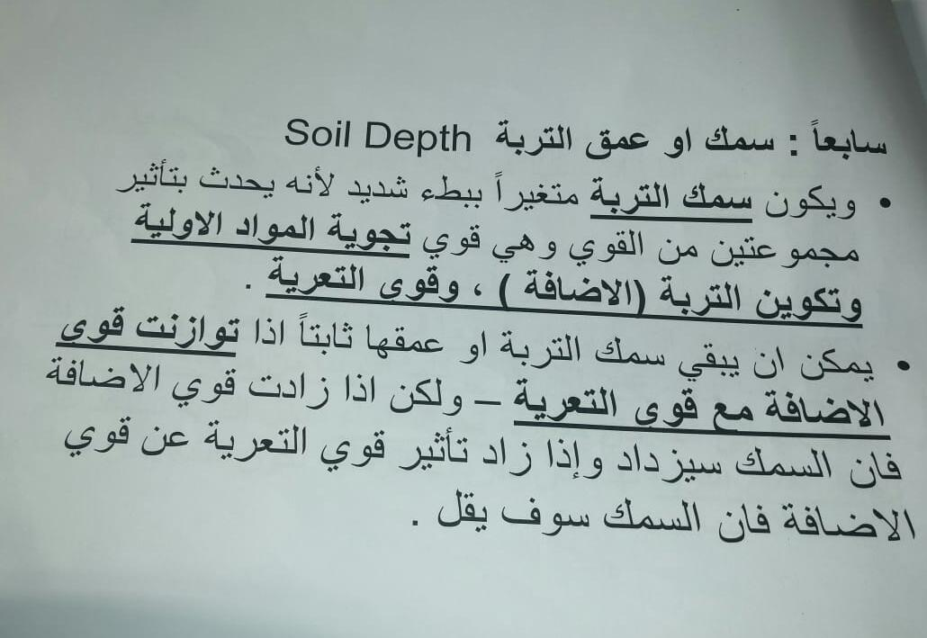

Slide 8
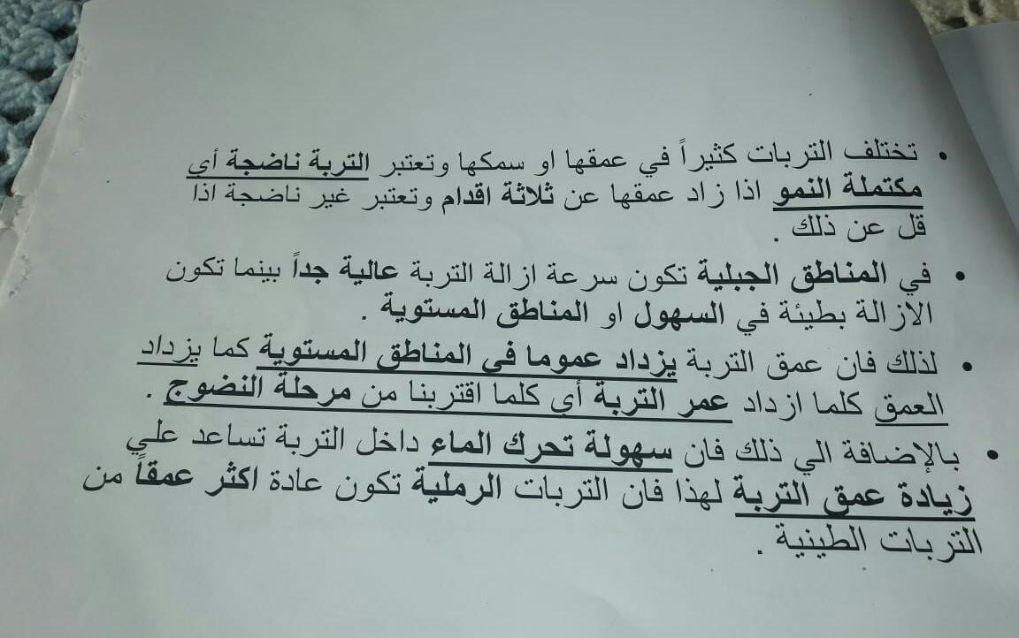

Slide 9
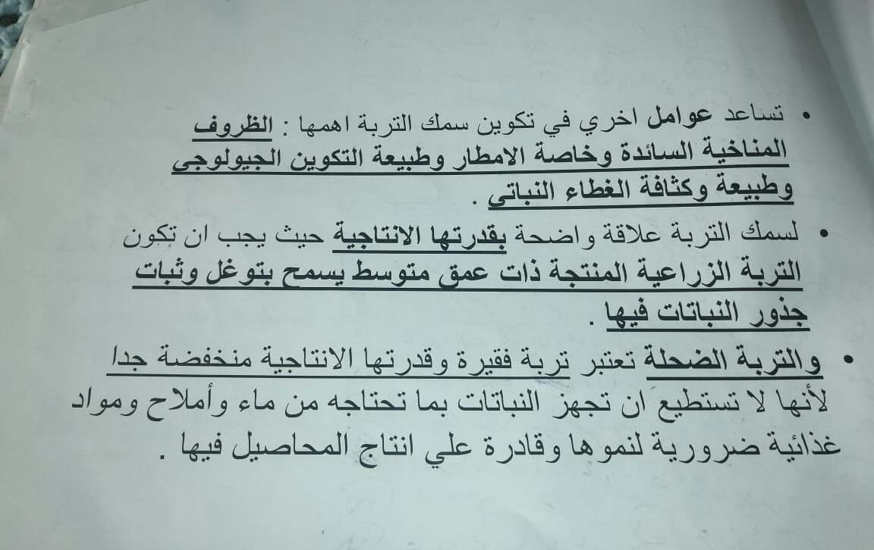

Slide 10
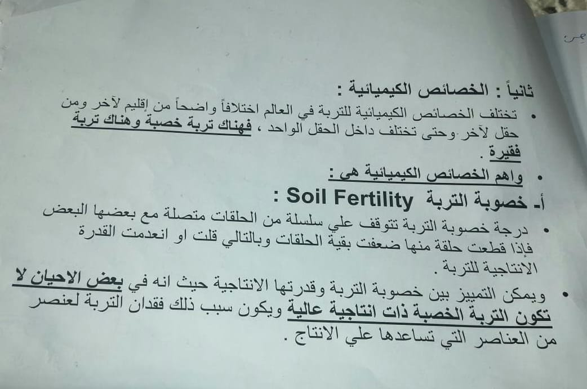

Slide 11
